Slide 1
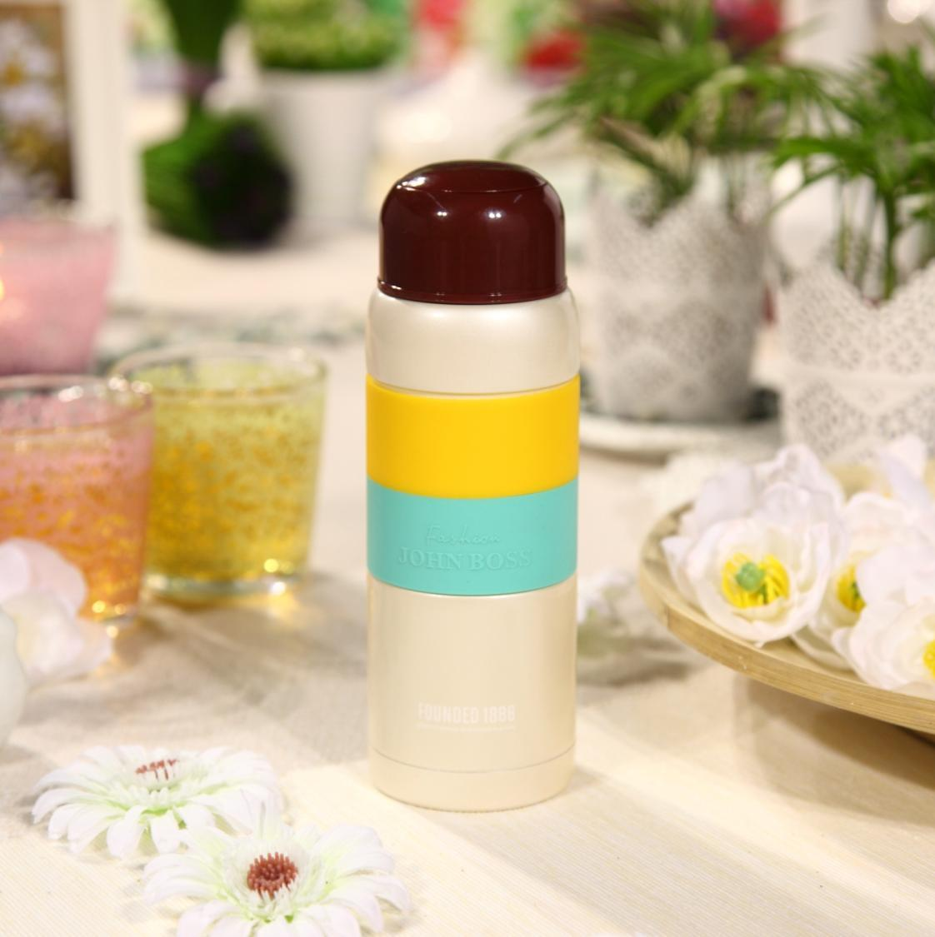


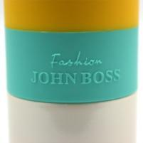
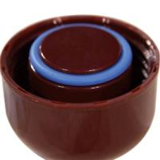
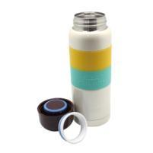
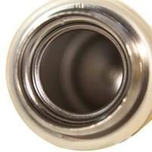
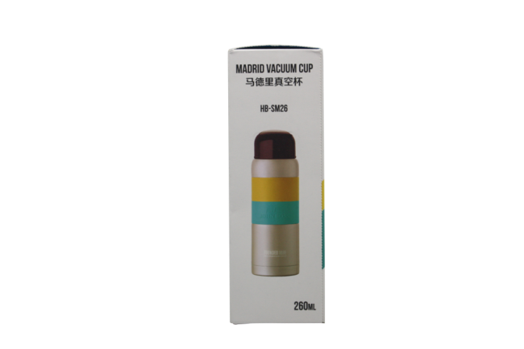
马德里真空杯 HB-SM26
建议零售价： ¥ 178元
供货价：34
特点：
¤内外胆采用医用不锈钢，杯盖内采用食品级PP，密封圈采用食品级硅胶
¤ 内胆表面采用电解处理技术、不生锈、不氧化、清洗容易、不会有细菌残留
¤ 时尚外形与色彩设计、新颖美观、携带方便
¤ 杯身为食品级防滑硅胶、色彩亮丽、造型新颖
¤ 高真空断热技术、不易导热、保温保冷效果佳
容 量：260ML
包装尺寸：70X70X205mm
装箱数量：40PCS
材质说明：优质不锈钢、食品级PP
画 册
38页

